Slide 1
INNO STAR 暑期實習期末報告
品質工程類
智能推進一部一課
人工智慧與機器視覺化工程師
IDD 鄭曉晴 IDD 劉懿萱
▶▶

Slide 2
分享主題
01
02
03
關於我們
實習前後對群創的看法
負責的專案
自我介紹
工作職掌
實習前的認知
經過2個月後的認知
專案介紹
挑戰&收穫

Slide 3
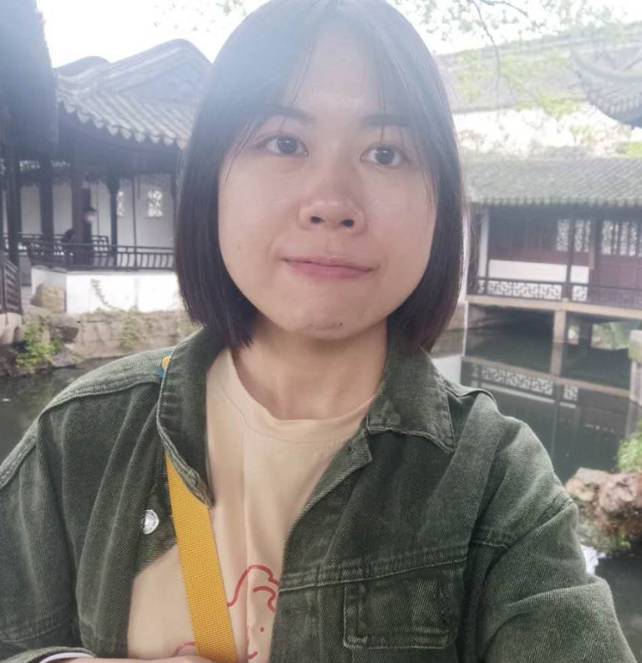
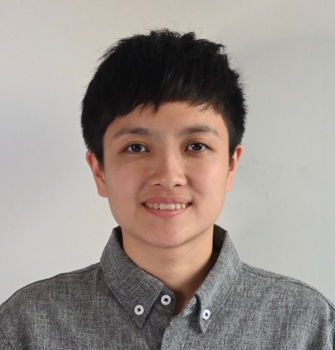
關於我們
研究領域與專長
精算數學
資料分析
R語言
研究領域與專長
資料探勘
深度強化學習
Python
經歷
審計部研究發展處見習生
北京清華大學交換生
大專生計畫-文字探勘於股價預測之應用
經歷
市場研究公司研究顧問
蘇格蘭鄧迪大學交換生
劉懿萱
鄭曉晴
中央大學統計所
碩零 東吳大學財精系
國立成功大學
資訊管理研究所 碩二
香港中文大學工商管理

Slide 4
主要工作職掌與內容
Data Mining平台DS (資料科學)
實習專案
教育訓練
彈性決策平台專案 - RQ物料庫存最適化
資料科學家12堂心法養成課程、Python程式練習、IAI高頻數據分析

Slide 5
02
實習前後對群創的想像差異

Slide 6
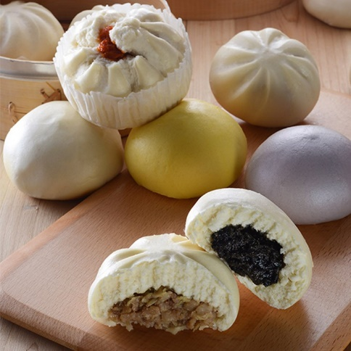
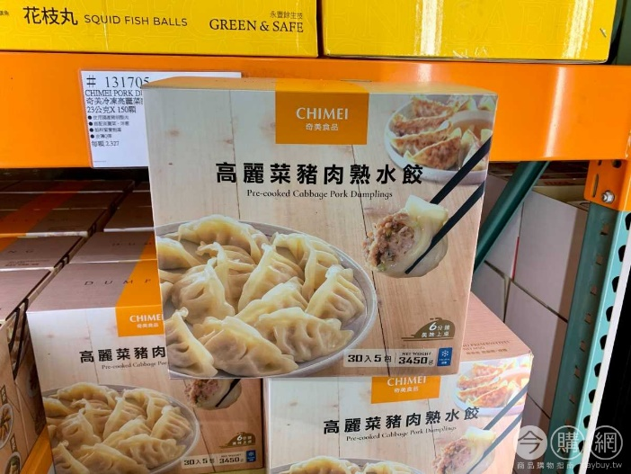
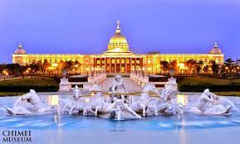
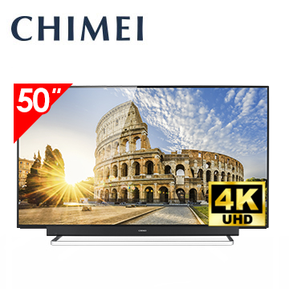
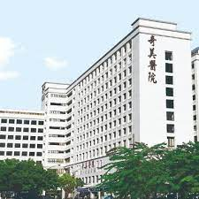
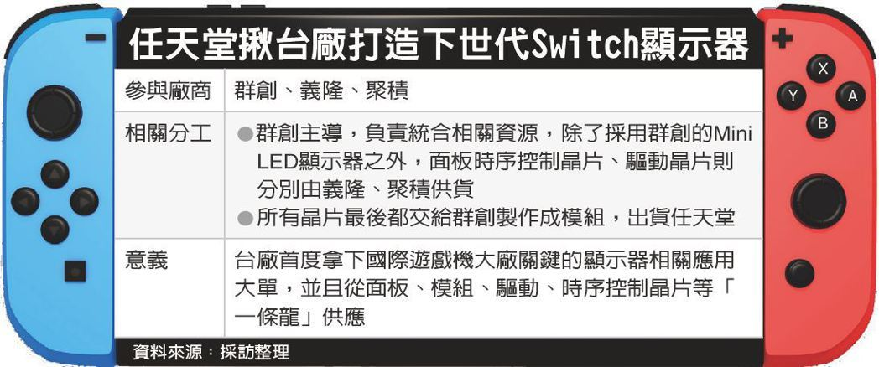
BEFORE
奇美
包子、水餃
博物館
醫院
面板產業
家電
任天堂
Switch顯示器

Slide 7
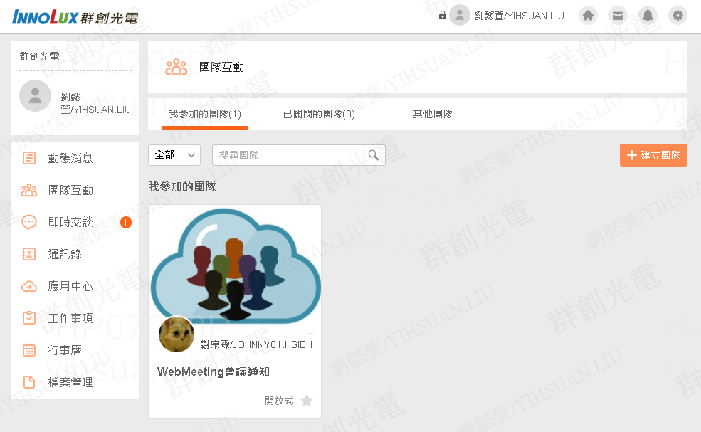
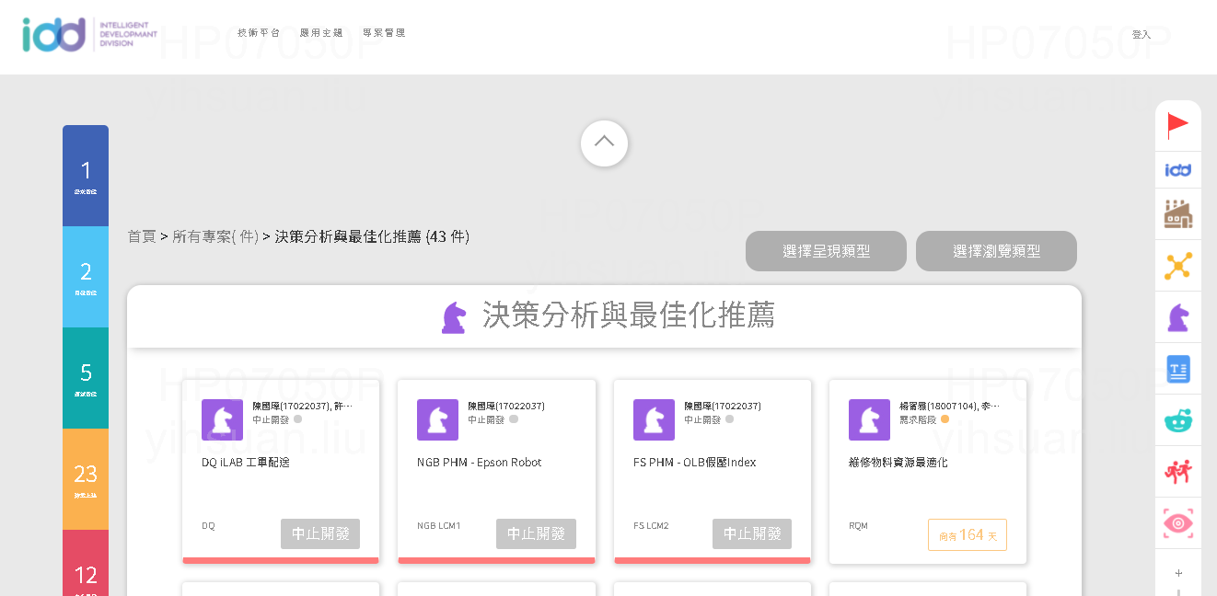
AFTER…公司環境
廠區
哨口之間很遠
MAPP
工作專用通訊軟體
WinHR
打卡、每日健康回報、點餐
IDD個人戰情工作室
專案進度更新

Slide 8
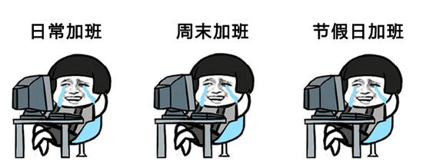
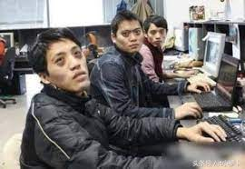
BEFORE
工作內容
資料處理
寫程式
寫程式
改程式
寫演算法

Slide 9
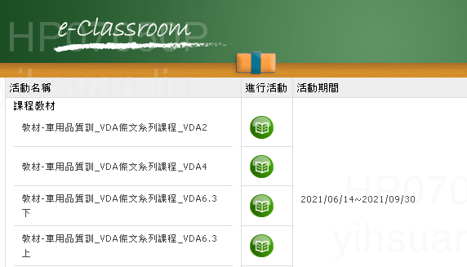
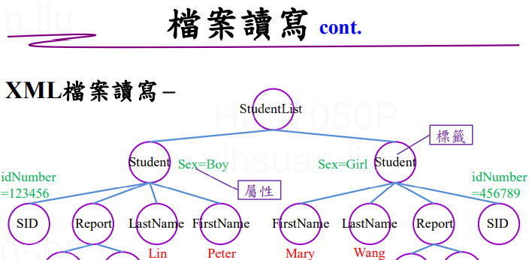
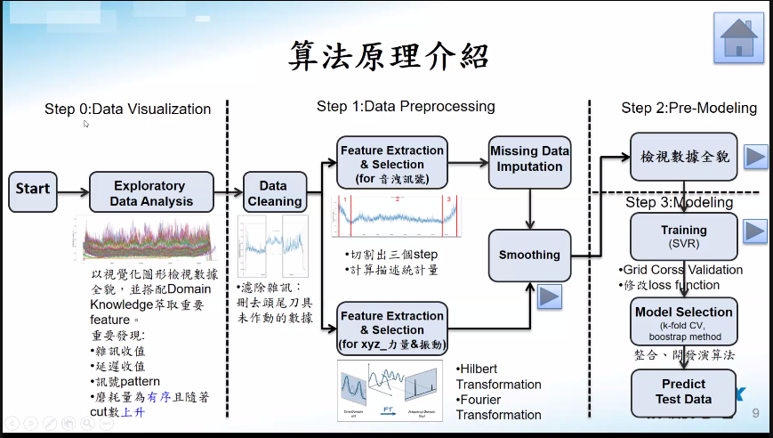
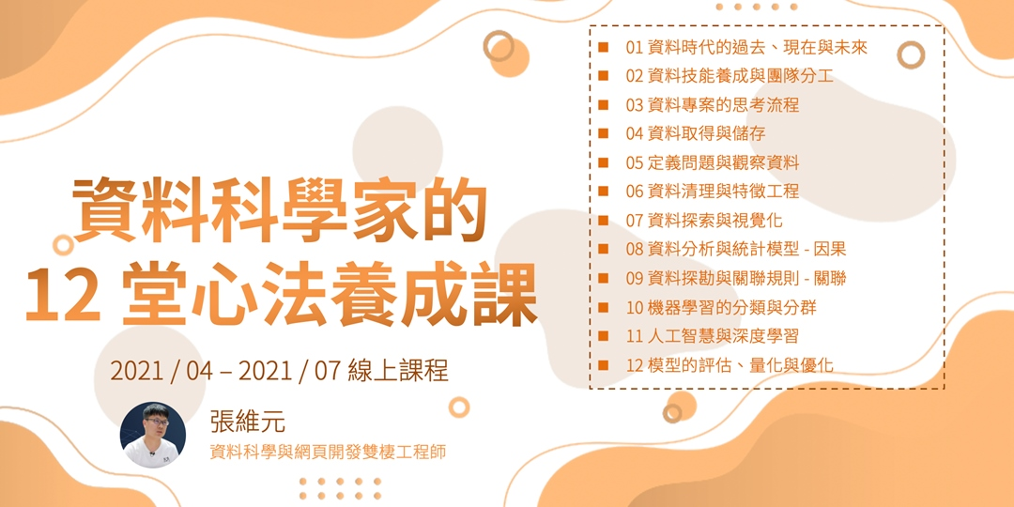
AFTER…
教育訓練
LCS
Python
IAI
資料科學家的12堂心法養成課

Slide 10
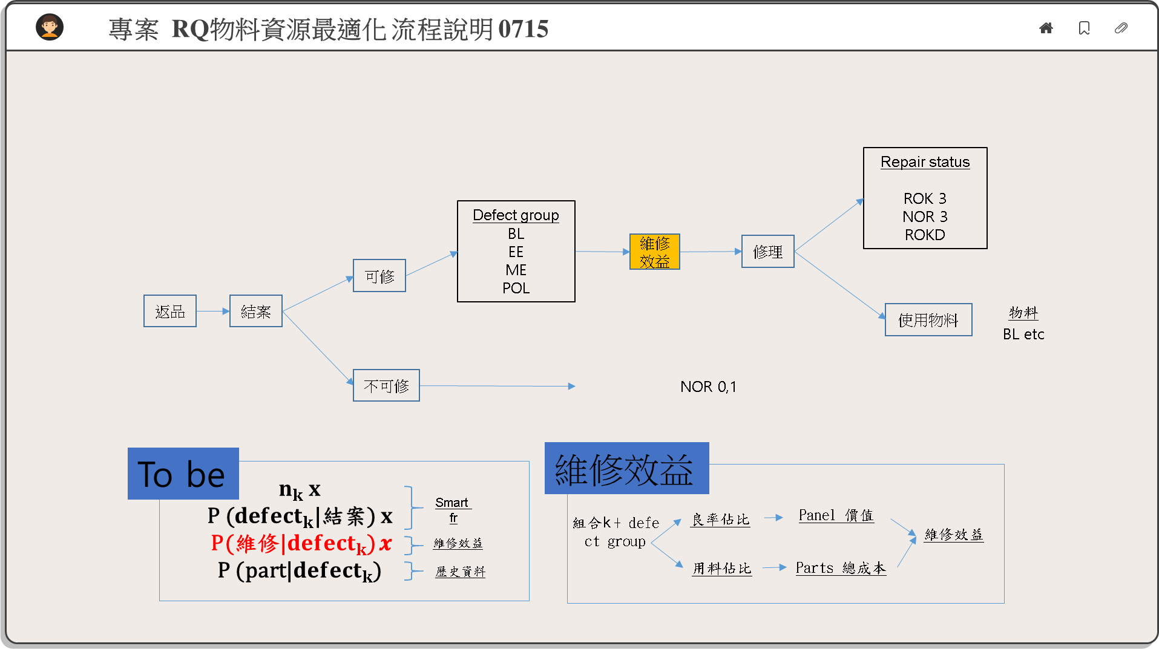
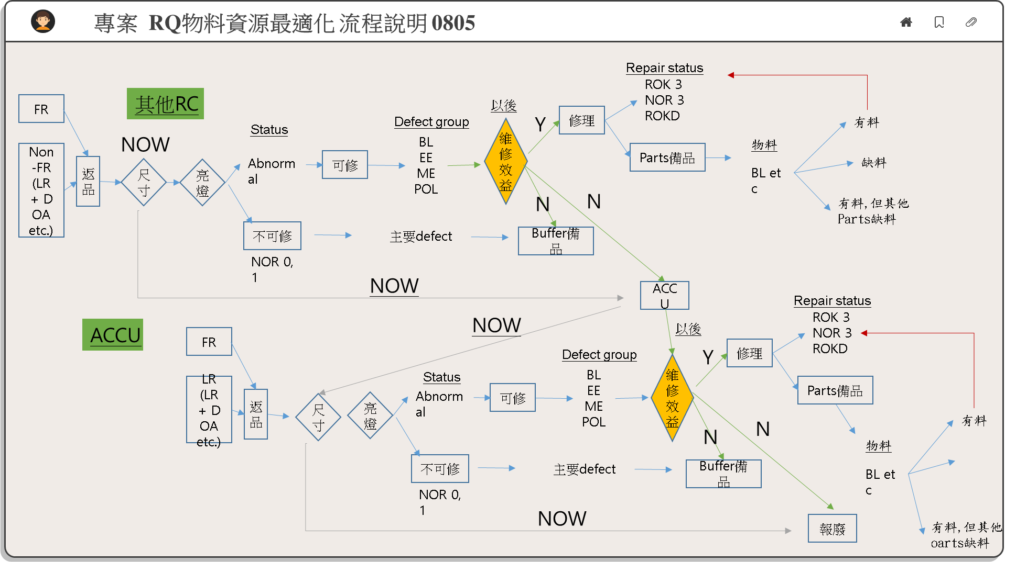
AFTER…
工作內容
業務理解
資料理解
模型、演算法、程式實作
效能評估

Slide 11
03
彈性決策平台專案 - RQ物料庫存最適化

Slide 12
專案背景
修好
原片還貨
/ 轉賣
有效益
使用物料
維修
FR
Part a, Part b,
…
維修中心
(RC)
備品
還貨/
客戶求償
判定
可不可修
& defect
判定
維修效益
(新維修策略)
沒有修好
RC1, RC2,
RC3, RC4
…
DOA /
VLRR
不可修/
沒效益
預估未來物料需求數量，以進行備料
節省RC成本

Slide 13
專案進度
業務理解
資料理解、清理
時程規劃、資料篩選、演算法共識與串接
建模、演算法、效能評估
前期-討論
前期-規劃
中期-資料處理
後期- 9月…
資料與業務流程理解
Domain需求、業務內容
資料檢查、問題釐清 (包括缺失值、極端值處理) 和資料確定

Slide 14

過程中碰到的挑戰 & 學習
挑戰
資料量大—兩年份物料資料(2218460筆, 25min)
Part Type：355(original) / 141(NA) / 93(final)
Defect Type:1475(unique list) /134(final)
Child Description：22173
從資料可以看到實際發生的特殊情況其實很多
Missing data, 與業務理解不一致…
因為疫情沒辦法看到面板實體
大數據處理
實務中不斷進行業務理解
資料前處理與資料清理實作

Slide 15

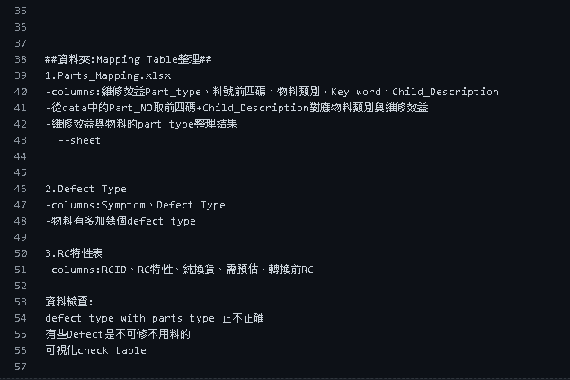
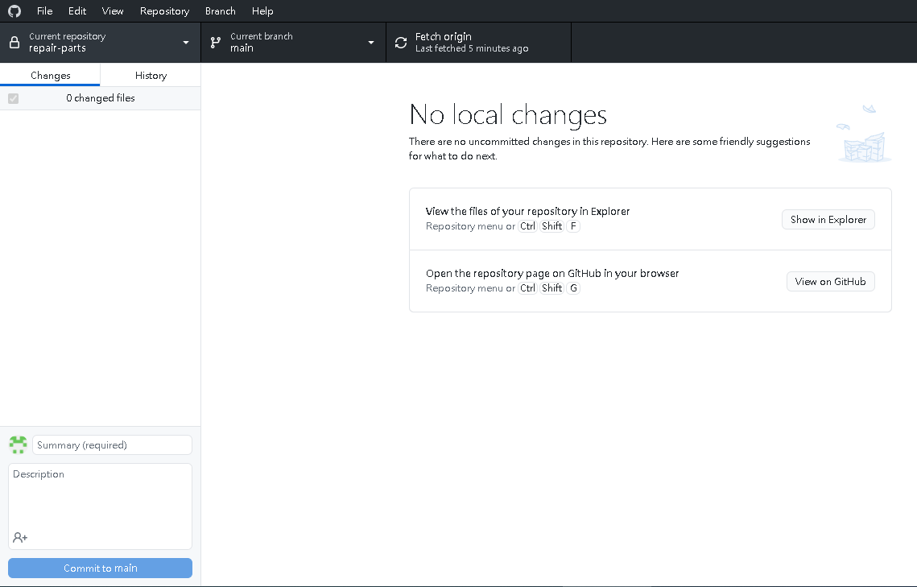
學習程式協作
即時同步程式碼、資料處理進度、查看程式碼修改歷史

Slide 16
實習成果總結
2
1
專案實作
資料分析實務流程
3
業界了解
資料清理>建立模型>
訓練測試
原始數據可視化、特徵特性、型態、演算法選擇
程式能力
教育訓練--有限記憶體下處理大量資料與繪圖
物料專案—資料清理
品管單位
IDD、RQ跨部門溝通

Slide 17

謝謝!

